Slide 1
ÁLLJUNK ÖSSZE, MINT KÉT KICSI LEGO! - avagy az API alapú banki alkalmazásfejlesztés
ZOTTER BALÁZS
Head of Product Line, W.UP
2016.11.23, BUDAPEST

Slide 2
ROBBANÁS ELŐTT
ÚJ SZEREPLŐK
A PSD2 szabályozás hatására új szereplők jelennek meg a piacon, akik egészen máshogy állnak majd hozzá az ügyfelekhez, mint ahogy eddig megszoktuk
ÚJ SZOLGÁLTATÁSOK
Az új szereplők hatására új pénzügyi szolgáltatások alakulnak ki, ezek egy részét a Fintech cégek, másokat pedig a bankok hozzák majd létre
ALACSONYABB KÖLTSÉGEK
Az új szereplők megjelenése serkenti majd a versenyt, az új szolgáltatások pedig csökkenthetik banki költségeket
JOBB FELHASZNÁLÓI ÉLMÉNY
A új szolgáltatások mentén jelentősen javulhat majd a felhasználói élmény

Slide 3
A BANKOK IS VÁLASZÚT ELŐTT ÁLLNAK
MEGFELELŐSÉG
TRANSZFORMÁCIÓ
Amennyiben a bankok csak megfelelnek a PSD2 irányelveknek és kipublikálják az szükséges szolgáltatásokat, kimaradhatnak a fintechekkel való együttműködésből, nem lesznek majd képesek rugalmasan illeszkedni az elvárásokhoz.
FEJLETTEBB API KERETRENDSZER
Ha fejletebb és bővített API-t biztosítanak, akkor jobban tudnak alkalmalmazkodni és többlet szolgáltatásokkal tudnak résztvenni a versenyben
RÉSZVÉTEL A FINTECH ÖKOSZISZTÉMÁBAN
Megjelenhetnek maguk is szolgáltatátókként és kialakíthatnak egy fintech ökoszisztémát maguk körül aggregált szolgáltatásokkal.

Slide 4
NEM A PSD2 A LÉNYEG, HANEM AZ API
A PSD2-re lehetőségként kell tekintenie a bankoknak, nem pedig nyűgként, itt az idő mozdulni!

Slide 5
INNOVÁCIÓ API ALAPOKON
MEDIA
INFRASTRUKTÚRA
CRM
SZOLGÁLTATÁSOK

Slide 6
MIÉRT JÓ AZ API ALAPÚ ALKALMAZÁS FEJLESZTÉS?
RUGALMAS
Ha API alapú stratégiát alakítunk ki, akkor nem csupán megfelelünk a PSD2-nek, hanem egy rugalmas architektúrát és infrastruktúrát alakíthatunk ki
DOKUMENTÁLT
Az API, csak akkor ér valamit, ha az dokumentált és verziózott. A verziók lehetőséget teremtenek akár A/B tesztelésre is.
GYORS ÉS HATÉKONY
API alapokon a fejlesztés, egyszerűbb, áttekinhetőbb és gyorsabbá válik. És nem csak a bankok által adott API-kra igaz. Lehetőség van mások API-t is beépíteni.
MODULÁRIS
A funkciók és az API-k mentén fontos, hogy modulárisan alakítsuk ki ezeket, hogy önállóan tesztelhetőek és release-elhetőek legyenek.

Slide 7
ÚJ BANKI SZEMLÉLET KELL
CHANNELS - HETEK Csatornák felé API absztakció. Verziózott és dokumentált API-k és hozzájuk kapcsolódó channel service-ek
MOBILE
ONLINE
OMNI-CHANNEL API GATEWAY
MIDDLEWARE : HÓNAPOK Központi szolgáltatások sok csatorna és rendszer felé.
FINTECHS
SOA / MIDDLEWARE
OTHER BANKS
CBS
LOAN
CARD
CORE & LEGACY : ÉVEK A core szolgáltatások életciklusa években mérhető.

Slide 8
OMNICHANNEL architeKTÚRA
API
ECOSYSTEM
MICROSERVICES
API VEZÉRELT FEJLESZTÉS
Modulonként definiált és verziózott REST API, amely független a háttérszolgáltatásoktól
API alapú kód és modelgenerálás
ÜZLETI SZOLGÁLTATÁSOK
A legtöbb szolgáltatás kész és elérhető a bank oldalán.
Amiket implementálni kell, azokat microservice alapokon kell fejleszteni
Szeparált modul fejlesztés, önálló életciklus és tesztelés.
INTEGRÁCIÓ API ALAPON
Pertnerek bevonása és új szolgáltatások indítása.
Új felhasználói élmény és az ügyfél támogatása

Slide 9
MOBIL ALKALMAZÁS FELÉPÍTÉSE
FUNKCIÓK Szeparált funkciófejlesztés a rugalmasság és gyors fejlesztés érdekében
Account Overview
Activation
Payments
W.UP MOBILE.UP COMMON SDK
CORE Infrastrukturális szolgáltatások
W.UP
MOBILE.UP CORE
Tr Handling
Rights
COMMON SDK Általános szolgáltatások és API a funkciófejlesztéshez
Communication
Accounts
Caches
Security

Slide 10
KLIENS architeKTÚRA
SDK
MODULAR
FLEXIBLE
CORE ÉS COMMON
Infrastrukturális szolgáltatások: Cachek, navigáció, biztonságos adattárolás, kommunikáció
Jogosultságok, számlák, kártyák ügyfélek és felhasználó
SZEPARÁLT FUNKCIÓFEJLESZTÉS
Önállóan tervezett, implementált, tesztelt és releaselhető funkció-modulok
A komponensek közötti egymásra hatások minimalizálása
GYORS BEVEZETHETŐSÉG
End-to-end generált modelek és szolgáltatások, egyszerű integráció
Egyszerűen módosítható adatmodellek és design elemek
MVP bevezetése 3 hónap alatt
Notes:
Mit is adunk a kliens architetúránkban
SDK-t és API-t a szeparált funkció fejlesztéshez
A platform nyílt a partnerek felé, API alapú bankolás és szolgáltatások itt is megjelennek
Gyors bevezetjetőség
Kód generálás API-kból

Slide 11
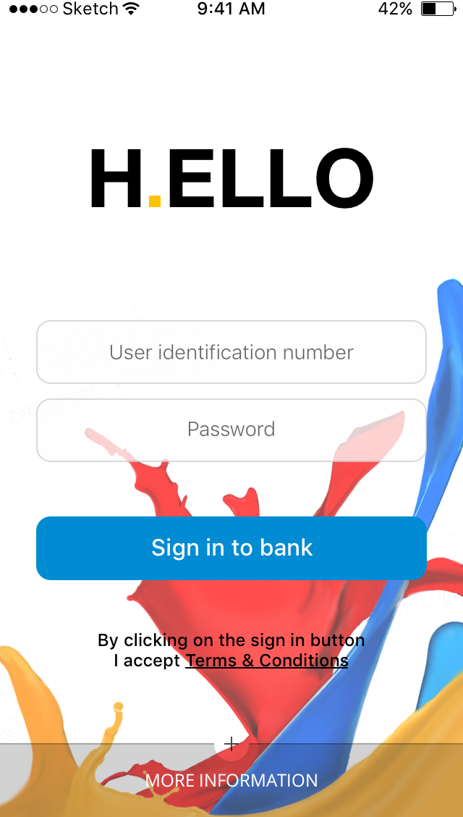
ÖSSZEGZÉS
1
JELEN: ZÁRT ÉS RUGALMATLAN KÖRNYEZET
A banki architektúrák zártsága és a folyamatok rugalmatlansága nem kellemes környezet a gyors és flexibilis alkalmazásfejlesztéshez.
2
LEHETŐSÉG: PSD2
A PSD2 szabályozás hatására mindenképp publikálni kell szolgáltatásokat, de nem mindegy, hogy ezt hogyan tesszük.
3
MEGOLDÁS: API ALAPÚ FEJLESZTÉS
Hosszú távú rugalmasság és megfelelőség biztosítható ezzel a megközelítéssel, valamint új szolgáltatások piacra vezetése is jelentősen felgyorsul.
4
CÉL: FINTECH ÖKOSZISZTÉMA
Vegyünk részt a Fintech ökoszisztémának létrehozásában! Hozzunk a szolgáltatásainkat, működjünk együtt!
Avagy álljunk össze API-k mentén, mint két kicsi lego!

Slide 12
KÉRDÉSEK
KÖSZÖNÖM A FIGYELMET!

